Slide 1
Föräldrarmöte TB04
2015-10-07

Slide 2
Ledare och uppdrag, ansvarsområden
Lagledare: Robert Zetterman
Tränare: Jonas Jansson, Roger Larsson, Johan Engström, Thomas Persson
Skridskoslipare: Thomas Helander
Ungdomskommitté: Ulrika Wikström
Webbansvarig: Ulrika Wikström
Matchsekreterare: Lisa Sandberg, Jenny Savci, Lena Bäckström
VAKANTA uppdrag tillsatta
Materialare (Håller koll och ordning på vår utrustning i skrubben, bistår laget med material vid träning/match): Thomas Helander
Kassör (lagets kassa/in- och utbetalningar se. separat Excel-fil): Linda Skarps
Arrangemang (Fika vid poolspel/match, kick off, avslutning etc.): Lisa Sandberg, Lena Bäckström
Försäljning (Initierar och samordnar försäljning av ex. kakor, Newbody): Lisa Sandberg, Lena Bäckström
Föräldrar som är på plats får gärna hjälpa till med att plocka bollar runt planen, ta in/ut material och utrustning etc.

Slide 3
Truppen P04
Elmer Bäckström
Lukas Åkerholm
Elis Wahl
Adam Sandberg
Albin Wikström
Gustav Persson Nääf
Elias Uski
Oscar Engström
Johannes Savci Olle Helander Gustav Zetterman
P05: Oskar Alfredsson, Jonas Stephanson, Albin Håkansson mfl.

Slide 4
Träningar/istider
Grön zon har fått 4 träningstider/vecka, ons/fre inne i ABB. Men de blir i de flesta fall inställda då Elitserielagen har matcher dessa dagar. Vi har nu tre fasta tider på Hakon, då Gul zon släpper sin tid på onsdagar där de åker buss och tränar i Köping/Krillan.
Alla träningstider ligger läggs i kalendern på laget.se/appen laget
Måndag Hakon, helplan 17:30-18:30 Grön zon
Onsdag Hakon, helplan 17:00-18:30 03-06
Torsdag Hakon, helplan 19:00-20:30 03-04
Vid träning under försäsong och vid extraträningar kallar ledaren via appen ”Laget”, anmäl om ni deltar/deltar ej för att veta hur många ledare som behövs till dessa träningar.
Samling 30 minuter innan. Ombyte 20 min, träningsgenomgång 10 minuter innan.
Vi vill att laget har eftersnack 1 gång/vecka, dusch för de som vill?

Slide 5
Utrustning
Utespelare: Skridskor, halsskydd, hjälm med galler(datum), suspensoar, skydd för armbågar och ben, byxor, handskar, tröja (träning/match), bandyklubba och vattenflaska
Målvakt: Målvaktshjälm, målvaktshandskar, målvaktsbenskydd, skyddströja, suspensoar, halsskydd.
Bandybyxa – 550 kr om ni sålt 5 restaurangchansen så är byxan betald annars 550:- eller mellanskillnaden (110 sålt/häfte). Inget tvång att köpa byxorna.
TB-ungdom bekostar tröjor för träning/match. Spelare tvättar sina tröjor.
Laget bekostar/köper in målvaktshandskar, målvaktshjälm, målvaktsbenskydd.
Skötsel av utrustning, finns som ett eget dokument på laget.
Mål under säsongen:
Barnen packar sin utrusning till träning och match
Klä på sig själv
Knyta sina egna skridskor alternativt knyta varandras skridskor

Slide 6
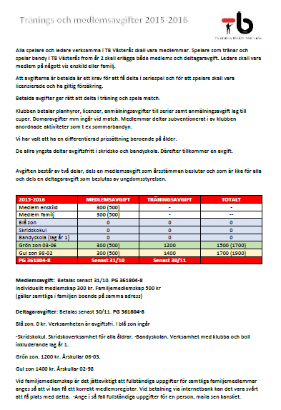
Tränings- och medlemsavgifter
PG 361804-8
Fakturor skickas från TB ungdom
Medlemsavgift 300:- (fam 500:-)
Bet. senast 31/10
Deltagaravgift 1 200:- grön zon
Bet. Senast 30/11

Slide 7
Poolspel, cuper
Cuper
Aros Bygg och bandy cup 6-8 nov 11-manna
Knatten 5-7 feb, 3-dagar med övernattning 7-manna
Poolspel
Lag och datum för poolspel:
Katrineholm (21-22 nov), VSK (28-29 nov),
Eskilstuna (5-6 dec), Åtvidaberg (19-20 dec),
Motala (9-10 jan), Örebro (30-31 jan),
Derby (13-14 feb), Borgia (27-28 feb)
Eget poolspel: lördag 20 februari

Slide 8
Faddrar
A-lagsspelare blir faddrar i TB-ungdom
Faddrar för P04:
Jesper Hermansson, Emil Kaup och Jimmy Jansson
Minst 2 tillfällen var. Tränarna bokar tillfällen med faddrarna, kan vara träning eller match

Slide 9
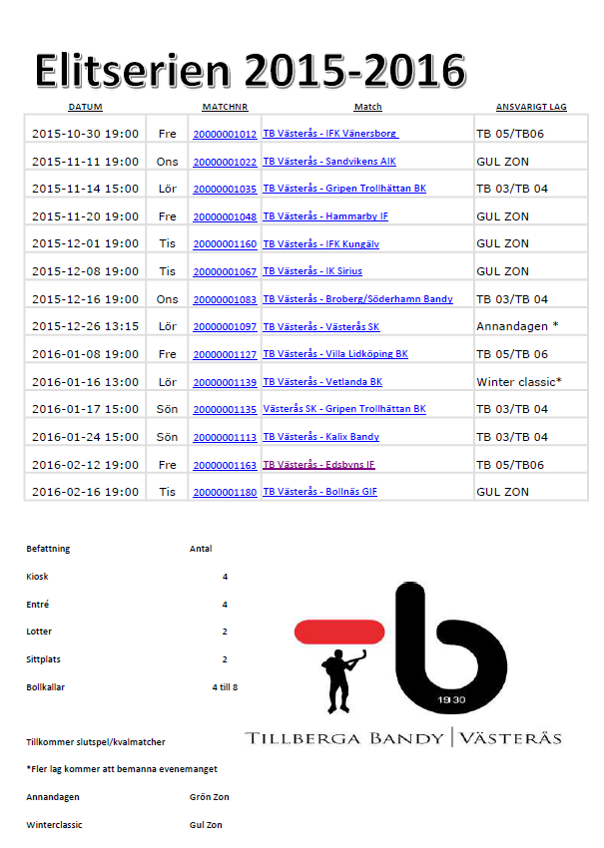
Bemanning A-lagsmatcher
P03/P04 har ansvar för 5 tillfällen + slutspel – fördelas mellan oss
P04 har bemanning vid 3 tillfällen
16-20 personer från P04, alla i laget kallas
Samling 1 timme innan match
Lör 14 nov
Lör 26 dec, Annandagen TB möter VSK
Sön 24 jan

Slide 10
SM-finalen i bandy
TB-ungdom önskar göra detta till en gemensam aktivitet och har köpt in 250 föreningsbiljetter.
Bra sittplatser
Bussresa tur/retur
300 kr/person

Slide 11
Kick off
Förslag till Kick off
Tillberga badet och Bio
Lisa Sandberg och Lena Bäckström tar hand om arrangemang - kick off/fika vid poolspel, avslutning etc.

Slide 12
Aros bygg och bandy cup 6-8 nov
Bemannings schema
Alla intäkter till TB-ungdom
Huvudansvarig P03 och P04
.
.
.
.
.

Slide 13
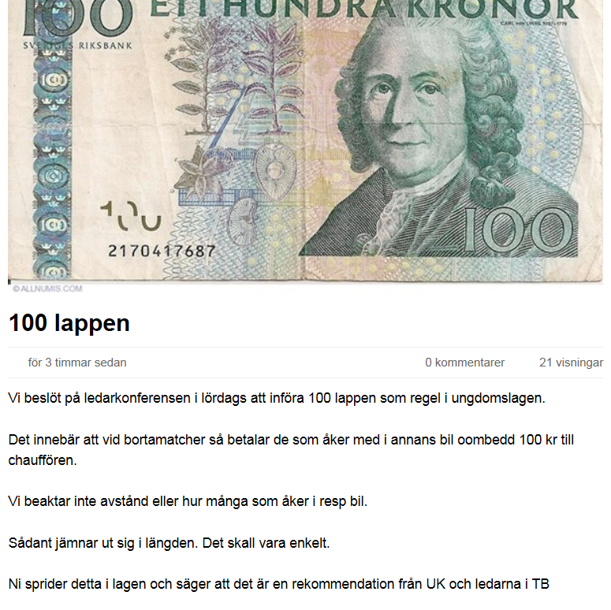
100 lappen vid resor

Slide 14
Slipning av skidskor
Slipning 1 gång/veckan, X-dag
Slipning innan match
Andra tillfällen i överenskommelse med slipare
Finns det någon mer som kan slipa skidskor eller vill lära upp sig?

Slide 15
Ekonomi
Kontantkassa 7 748:-
Konto hos TB-ungdom 30 225:-
Spelarkonton, Excel-fil (6 barn, varv en P05) 21 070:-
Övriga pengar i laget, tränarpott 9 155:-
Linda Skarps kommer tillsvidare att ta hand om lagets kassa

Slide 16
Försäljning
Vad ska vi sälja? Kakor, Newbody
Förväntad intäkt till lagkassa
Försäljningsansvarig
Lisa Sandberg och Lena Bäckström kommer att initiera och samordnar försäljningar.

Slide 17
STOPP NU!
2015-10-07

